Slide 1
ZAVRŠNI ISPIT

Slide 2
Odabrati temu završnog rada u dogovoru s profesorom – mentorom
Darko Eršetić, prof.
Damir Blažević, prof.
Josip Brkić, prof.
Božidar Sabo, prof.
Odabranu temu prijaviti profesoru mentoru na obrascu prijave
završnog rada do 31. listopada 2014.
Obrazac prijavnice izradbe će podići predsjednik povjerenstava za
obranu završnog rada - prof. Darko Eršetić

Slide 3
Nakon što je mentor prihvatio izradbu i za nju predložio pozitivnu ocjenu učenik je dužan prijaviti obranu završnog rada do ~~~~ 2014. do 13,00 sati.
Obrazac prijavnice obrane – prof. Darko Eršetić

Slide 4
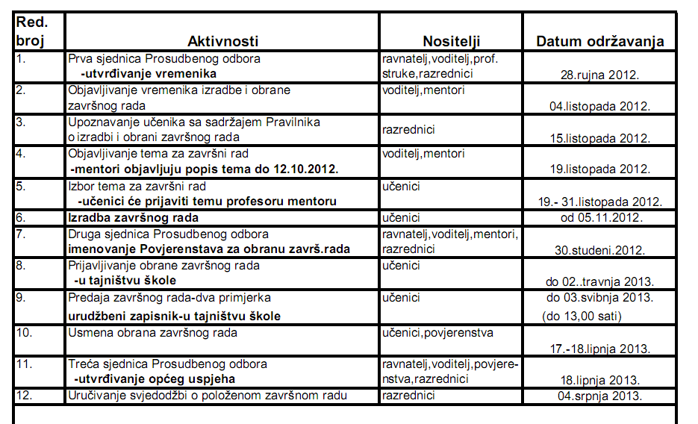
VREMENIK IZRADBE I OBRANE ZAVRŠNOG RADA ZA ŠK.GODINU 2013./2014.

Slide 5
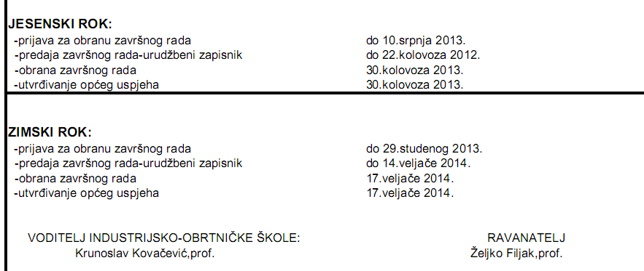

Slide 6
www.ssik.hr – Završni rad
Vremenik
Popis tema
Upute za prijavljivanje izradbe i obrane završnog rada
Kako napisati završni rad

